Slide 1
文 件 读 写
郭延文
ywguo@nju.edu.cn
2019年级计算机科学与技术系

Slide 2
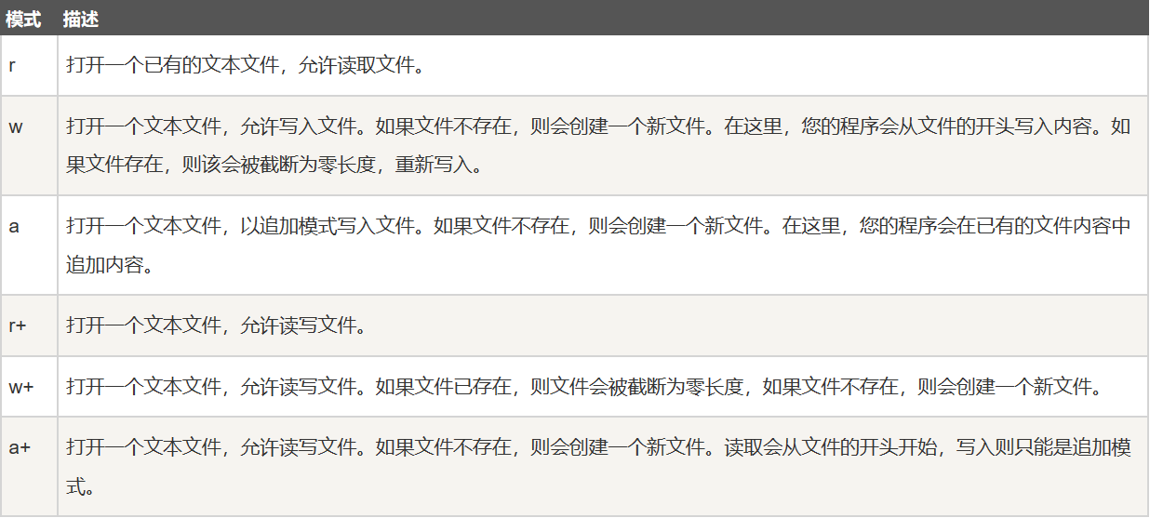
读写参数

Slide 3
文件打开写入
#include <stdio.h>
int main()
{
FILE *fp = NULL;
fp = fopen("/tmp/test.txt", "w+"); //第一个逗号前是文件位置。逗号之后// 是打开文件方式
fprintf(fp, "This is testing for fprintf...\n"); //逗号之前是一个指针，表明// 往里面输入。逗号之后fprintf是往文件里面输入
fputs("This is testing for fputs...\n", fp);
fclose(fp); //记得用完关闭文件
}

Slide 4
文件打开读取
#include <stdio.h>
int main()
{
FILE *fp = NULL;
char buff[255];
fp = fopen("/tmp/test.txt", "r");
fscanf(fp, "%s", buff); //写入的时候和平常没有区别，还是只有字符串变量前不// 加‘&’，其他int、double等类型前都要加‘&’符号
printf("1: %s\n", buff );
fgets(buff, 255, (FILE*)fp); //scanf遇到空格就会断开，gets会读取空格，遇到// 换行就结束
printf("2: %s\n", buff ); //255是限制最大读取内容长度
fgets(buff, 255, (FILE*)fp);
printf("3: %s\n", buff );
fclose(fp);
}

Slide 5
读取和写入
#include <stdio.h>
int main()
{
FILE *fp = NULL;
double buff;
double s;
int w;
scanf("%lf",&s);
w=s;
fp = fopen("coursese.txt", "w");
fprintf(fp,"%lf %lf %d",s,s,w); //这个%d后面不能加'\n'，因为在文件中虽然一行什么东西都//没有但是这一行确实存在，那么就不会
fclose(fp); //遇到文件结束标志。不仅换行不能交，空格也不能交
//即fprintf(fp,"%lf %lf %d ",s,s,w);、fprintf(fp,"%lf %lf %d ",s,s,w); 这两种形式都错
fp = fopen("coursese.txt", "r");
while(1){
if(feof(fp)) break; // 判断文件结束
fscanf(fp, "%lf%lf%d", &buff,&s,&w);
printf("%lf %lf %d\n",buff,s,w);
}
fclose(fp);
}

Slide 6
fgetc判断文件结束
#include <stdio.h>
int main()
{
FILE *fp = NULL;
double buff;
double s;
int w;
char ss[55];
scanf("%lf",&s);
scanf("%s",ss);
w=s;
fp = fopen("coursese.txt", "w");
fprintf(fp,"%lf %lf %d %s",s,s,w,ss);
fclose(fp);
fp = fopen("coursese.txt", "r");
char ch;
while(1){
ch=fgetc(fp);
if(ch==EOF) break;
fscanf(fp, "%lf%lf%d%s", &buff,&s,&w,ss);
printf("%lf %lf %d %s\n",buff,s,w,ss) }
fclose(fp);
}

Slide 7
谢 谢！

